Slide 1
Maatregelen gericht op het individu

Slide 35
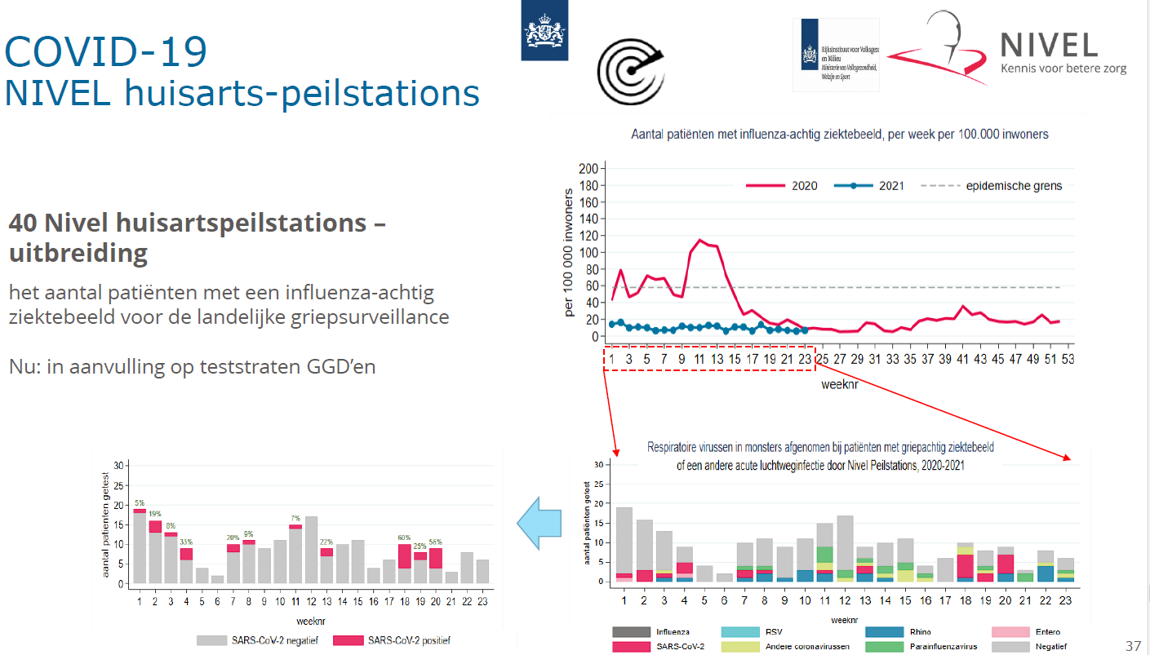

Slide 37
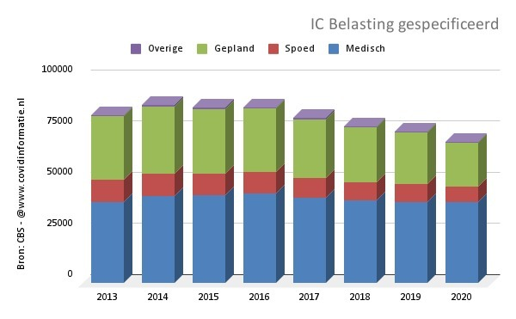

Slide 38
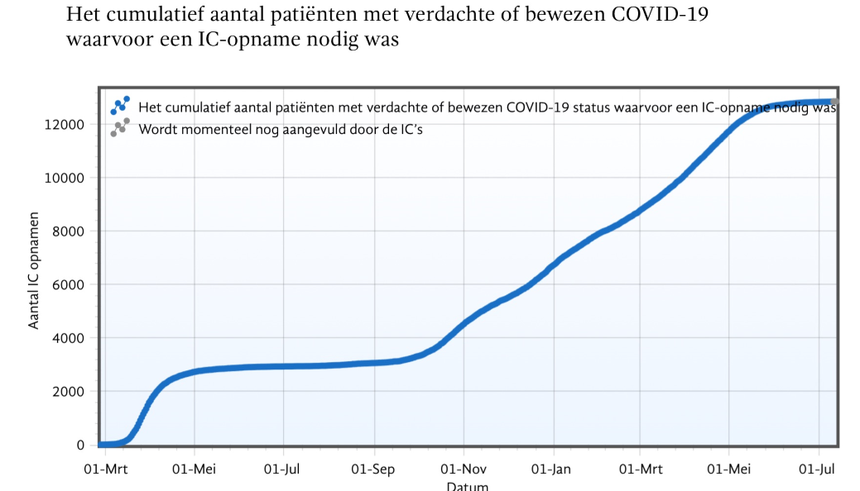

Slide 39
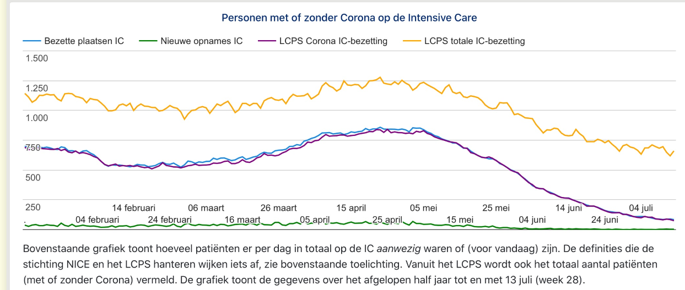

Slide 40
2020

Slide 43
Situatie 2020

Slide 45
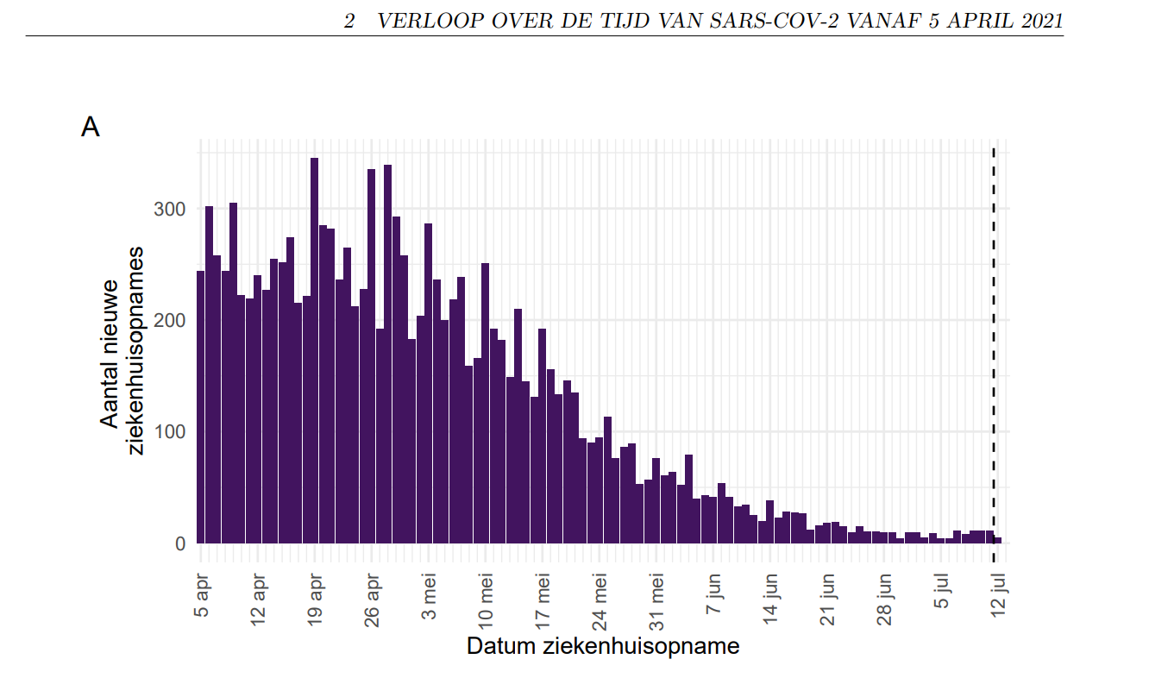

Slide 47
2020

Slide 48
